Slide 1
Programación de Horarios para Cursos Universitarios
Optimización Industrial con Computación Evolutiva
Integrantes:
Frank Ignacio
Fiorela Lizárraga
Ricardo Llanos
Yulian Cama

Slide 2
Introducción

Slide 3
Elementos
Especificaciones
Clase
Grupo
Materias
Día
Hora
Profesor
Aula
El horario de dictado de clases es de 8am a 10pm
Las clases se dictan de Lunes a Viernes
Cada grupo de alumnos llevan las mismas materias
Cada grupo tiene la misma cantidad de alumnos, y todos los salones son del mismo tamaño (solo entra un grupo a la vez por salón).
Cada clase tiene una duración entre 1 a 4 horas.

Slide 4
Restricciones - a nivel de código
Todas las horas del curso se dicta en un solo dia
El curso se tiene que dictar dentro del horario permitido (no puede acabar después del horario ni continuar el otro día)
Tanto al crearse como al mutar el curso, el profesor asignado se debe escoger aleatoriamente entre la lista de profesores del curso.
Lo mismo se aplicaría cuando se asigna el aula a un curso, tiene que escogerse entre la lista de aulas disponibles.
No se puede dictar el curso más de dos veces al mismo grupo durante la misma semana.

Slide 5
Restricciones - Puntaje negativo del Fitness
Ningún profesor puede impartir dos clases al mismo tiempo. (-100)
Ningún grupo puede escuchar dos clases al mismo tiempo. (-100)
Ningún aula puede recibir dos clases al mismo tiempo. (-100)
Minimizar el total de "inactividad" para cada grupo (eliminando la pausa entre clases) (-30 x hora)
Minimizar el "tiempo de inactividad" total de cada profesor. (-30 x hora)
Se impone una penalización por cada día que no tenga ninguna clase. (-1 x día)
Se impone una penalización por cada hora fuera del horario del profesor en el que se le ha asignado clases. (-1 x hora fuera del horario)

Slide 6
Restricciones - Puntaje positivo del Fitness
Por cada hora dentro del horario premium (+1)
Por cada día de la semana que el profesor tiene clases. Con esta restricción se evita que se acumulen las horas en pocos días (+1 por dia y profesor)
Por cada día de la semana que un grupo de alumnos tiene clases (+1 por dia y grupo)
Fórmula del fitness:
fitness = (dias_ocupados_profesores) + (dias_ocupados_grupos) + (horas_premium) -
(dias_no_usados) - (profesor_extras) - (horas_libres_profesores*30) -
(horas_libres_grupo*30) -(100*conflictos)

Slide 7
Metodología

Slide 8
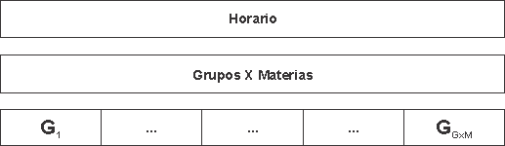
Enfoque Propuesto
Individuo

Slide 9

Enfoque Propuesto
Gen

Slide 10

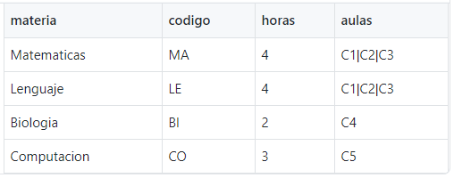



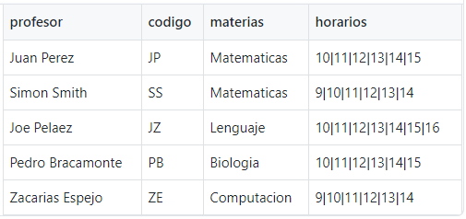

Comportamiento de entrada/salida
Materias
Profesores
Hora de inicio y fin de clases
Hora de inicio y fin de horario premium
Días de clases
Número de grupos de alumnos
Algoritmo
Mejor Horario
Inputs

Slide 11
Funciones para solucionar el problema - GenClase
Importar_datos
Initialize
Mutar_gen
Horas_curso
Evaluación_cromosoma

Slide 12

Funciones para solucionar el problema - Algoritmo Genético
Mutación Flip y Multiflip
Función get_fitness
Función init_population

Slide 13
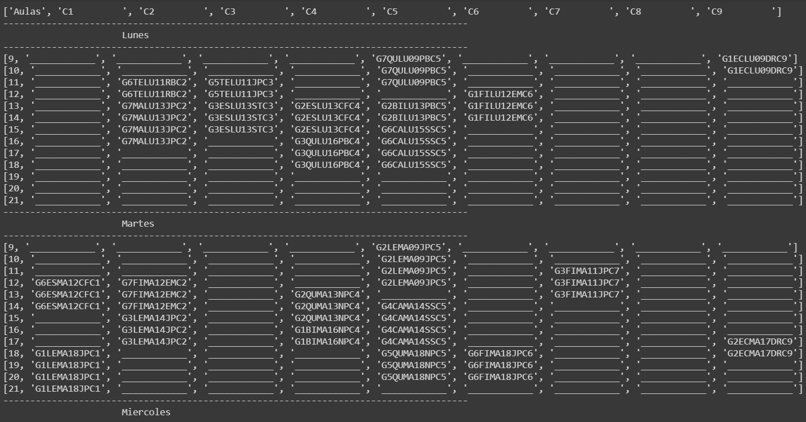
Funciones Adicionales
Imprimir_horario
Exportar_horario

Slide 14
Experimentación y Resultados

Slide 15
Datos Usados
Nivel 1
Nivel 2
Nivel 3
Archivo | Número de Filas
Materias | 4
Profesores | 5
Archivo | Número de Filas
Materias | 10
Profesores | 11
Archivo | Número de Filas
Materias | 19
Profesores | 19

Slide 16
Métricas de evaluación
Fitness
Conflictos
Huecos en horarios de profesores
Huecos en horarios de grupos
Horas premium usadas
Días ocupados por profesor
Días no usados
Horas extras usadas por profesor

Slide 17
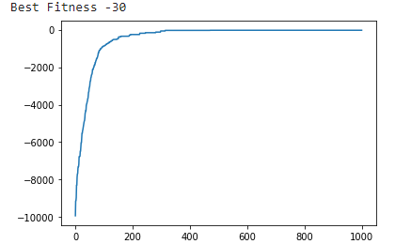
Experimentación y Resultados
Prueba 3

Slide 18
Conclusiones
El algoritmo genético multi-objetivo planteado en este trabajo tiene un mejor desempeño en relación al mono-objetivo, debido a que el primero busca minimizar el tiempo libre tanto de docentes como de clases de los grupos.
A pesar de ser un caso de estudio, queda demostrado que haciendo uso de algoritmos genéticos se mejora la eficiencia del proceso de elaboración de horarios en tiempo.
El algoritmo genético mono-objetivo funciona mejor para entornos planteados cuya complejidad es menor. En un nivel de mayor complejidad del problema de optimización de horarios, en los niveles 2 y 3 el algoritmo multi-objetivo incumple más restricciones hard.
Los mejores parámetros del algoritmo mono-objetivo son replicados en el algoritmo multi-objetivo para entornos no complejos, logrando una maximización absoluta del fitness para ambos objetivos. En cambio, en entornos complejos, existe una variación en los parámetros de solución entre el multiobjetivo y el mono objetivo, así como en sus valores fitness obtenidos.
La optimalidad del resultado obtenido es dependiente de los parámetros condicionantes iniciales que definen el entorno, dígase: “día de inicio”, “día de fin”, “hora de inicio”, etc.

Slide 19
Sugerencias para Trabajo Futuros
Explorar otras representaciones; Días-Horas X Salones
Desarrollar interfaz web o App móvil para ingresar los datos
Hacer que los horarios se distribuyan de forma más equitativa entre los diferentes salones asi como a través de los días.
Mediante fitness premiar a los horarios más compactos.
Implementar restricciones de horas libres, así como para ciertos salones. Por ejemplo el laboratorio de quimica o biologia podría necesitar una hora de limpieza después de la clase.
Distribuir los horarios de los cursos de forma más equitativa entre los profesores o dar una mayor cantidad de horas a los profesores que tienen mejor puntuación.
Que cada grupo pueda llevar diferentes cursos
Que un curso se pueda dictar en diferentes días

Slide 20
Referencias
Nevena Drešević “Timetable Generator”, Github, 2019. Dirección electrónica: https://github.com/LJFiorela/Optimizacion
Samuel Lukas, Arnold Aribowo, Milyandreana Muchri, “Genetic algorithm and heuristic search for solving timetable problem case study: Universitas Pelita Harapan timetable”, IEEE, 2009. Dirección electrónica: https://www.researchgate.net/publication/221927228_Solving_Timetable_Problem_by_Genetic_Algorithm_and_Heuristic_Search_Case_Study_Universitas_Pelita_Harapan_Timetable
Alberto Colorni, Marco Dorigo, Vittorio Maniezzo, “A Genetic Algorithm To Solve The Timetable Problem”, Politecnico di Milano,, 1994. Dirección electrónica: https://www.researchgate.net/publication/2253354_A_Genetic_Algorithm_To_Solve_The_Timetable_Problem
Achini Kumari Herath, “Genetic Algorithm For University Course Timetabling Problem”, University of Mississippi, 2017. Dirección electrónica: https://egrove.olemiss.edu/cgi/viewcontent.cgi?article=1442&context=etd
Branimir Sigl, Marin Golub, Vedran Mornar, “Solving Timetable Scheduling Problem by Using Genetic Algorithms ”, University of Zagreb,. Dirección electrónica: http://www.zemris.fer.hr/~golub/clanci/iti2003.pdf
Esraa A.Abdelhalim, Ghada A.El Khayat, “A Utilization-based Genetic Algorithm for Solving the University Timetabling Problem (UGA) ”, Alexandria University 2016,. Dirección electrónica: https://www.sciencedirect.com/science/article/pii/S1110016816000703
Andrew Reid East “Timetable Scheduling via Genetic Algorithm”, National University of Ireland, Galway 2019,. Dirección electrónica: https://andreweast.net/wp-content/uploads/2019/06/Timetable-Scheduling-via-Genetic-Algorithm-Andrew-Reid-East.pdf
Ashish Jain, Dr. Suresh Jain and Dr. P.K. Chande “Formulation of Genetic Algorithm to Generate Good Quality Course Timetable”, International Journal of Innovation 2010,. Dirección electrónica: http://www.ijimt.org/papers/46-M431.pdf
Vijini Mallawaarachchi, “Using Genetic Algorithms to Schedule Timetables”, Towards data science 2020,. Dirección electrónica: https://towardsdatascience.com/using-genetic-algorithms-to-schedule-timetables-27f132c9e280

